Slide 1
阶段 1/3 · 算法协商底座
工商业储能
能量管理系统 · 第一阶段
让 9 个业务意志用同一种语言说话、并在同一张调度台前面排队表决
前 4 周交付的不是代码，是这套协商底座
9
4
17
个业务意志需要协商
周 · 4 个底层建设
种业务冲突被验证
工程评审 · 2026-09-06（EMS = Energy Management System，能量管理系统）

Slide 2
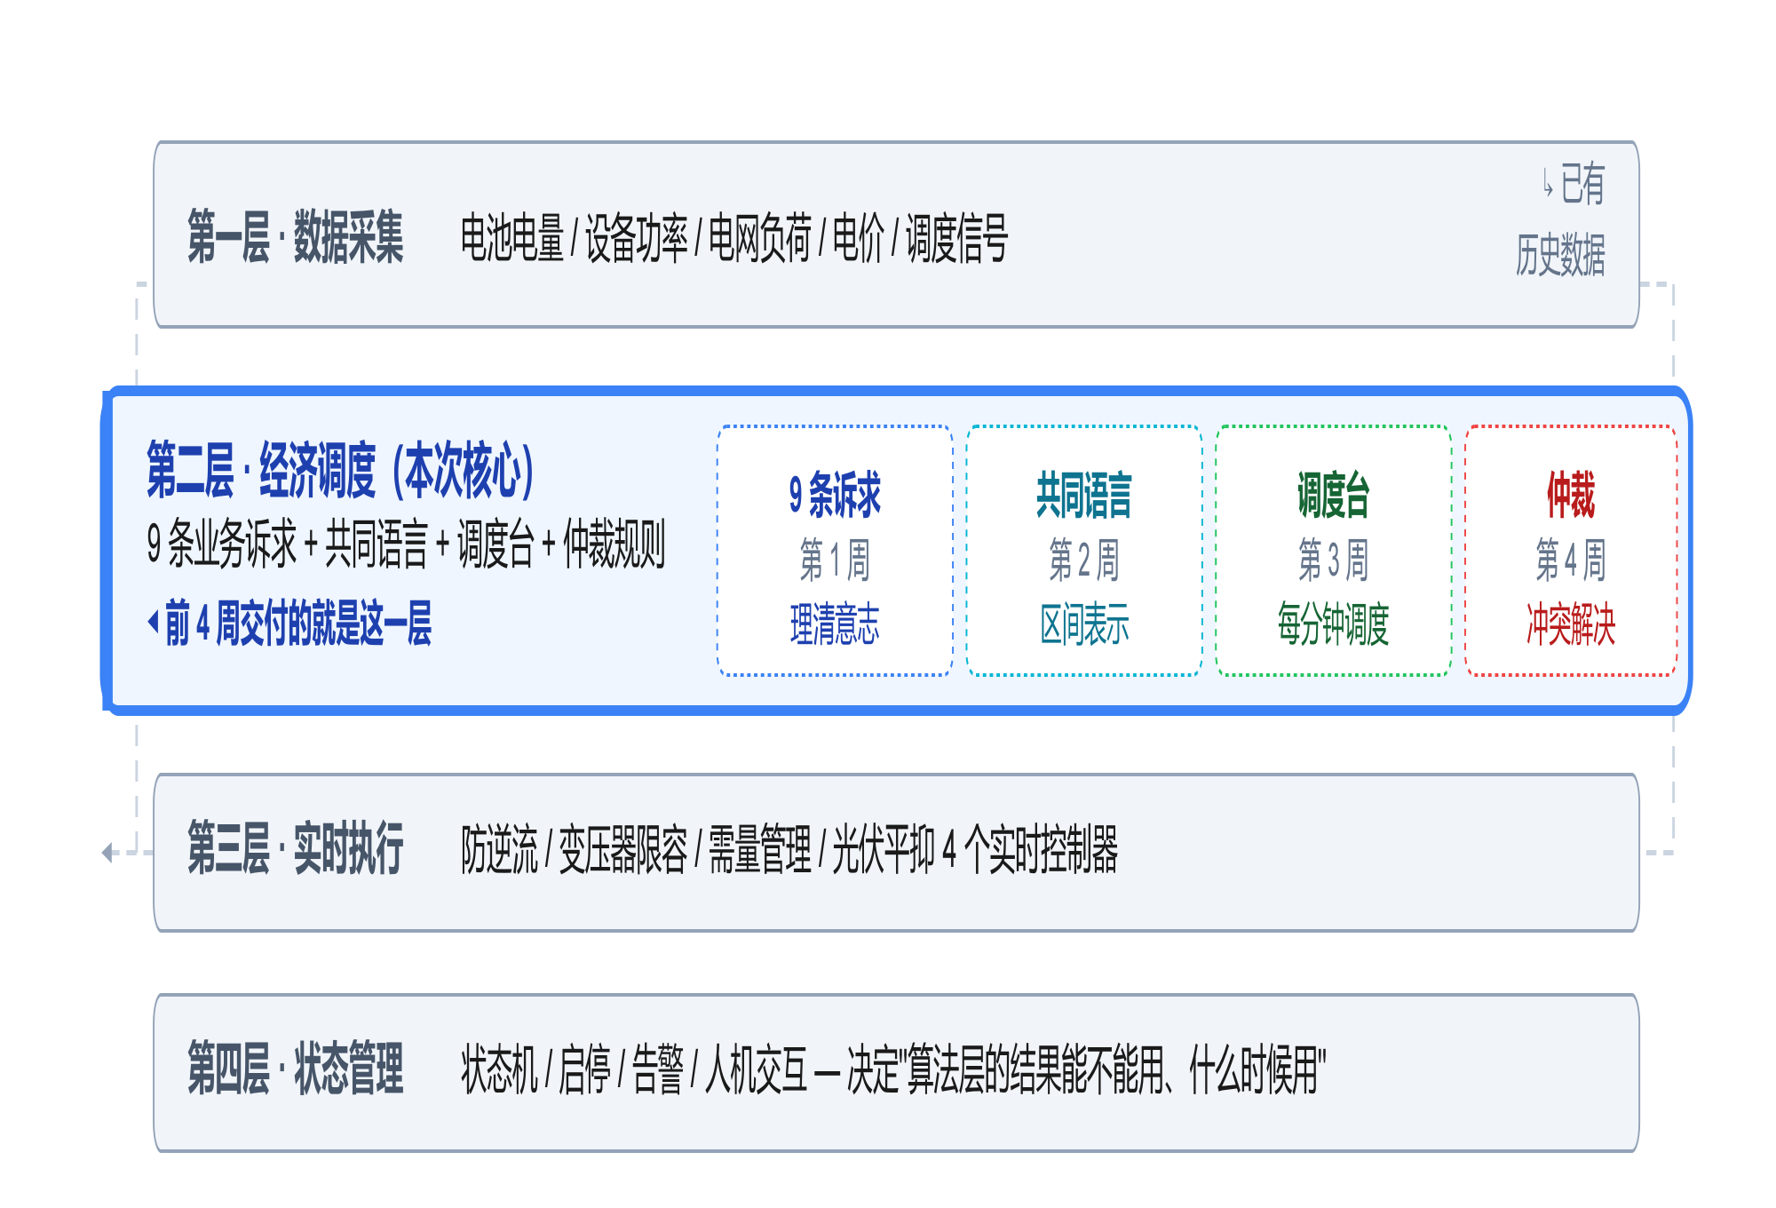
系统全貌 · WHERE WE STAND
EMS 是一个实时调度系统——4 层闭环
P02 / 11
判断 1 · 位置
判断 2 · 次序
判断 3 · 不可省略
算法层是"调度语言"，先把语言定义清楚，控制器才能听懂、执行层才能听话
算法层内部 4 个子件必须按顺序构建：先有"说话人"，再定"话术"，再设"议事厅"，最后订"议事规则"
缺了算法层，控制层只能做单点控制；缺了运行层，调度结果无人发布。每一层都不可省略
原理：上层做的是"今天这一小时最优计划"（小时级），下层要的是"下一秒具体动作"（秒级）——没有中间这层翻译，两者时间粒度和语义都对不上
原理：每个子件都是下个的输入——没有共同语言就无法在议事厅里比较，没有议事厅规则就无对象可应用，反序则全部失效
原理：算法层给"指令"，执行层给"实时动作"，运行层给"生命周期管理"——三者闭环，缺一就只是局部最优
工商业储能 EMS · 周期 1-4 交付汇报
02 / 11

Slide 3
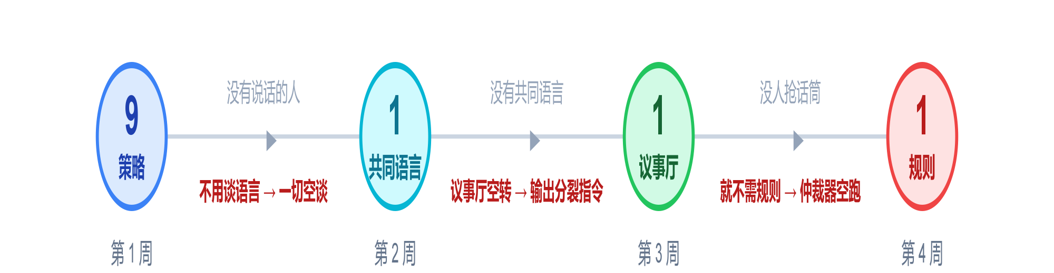
为什么是这 4 周 · THE LOGIC
4 件大事的内在次序——缺了前面，后面跑不通
P03 / 11
第 1 周 · 摸清 9 个诉求
第 2 周 · 让它们有共同语言
第 3 周 · 建一个调度台把它们组织起来
第 4 周 · 立议事规则
先把"谁要发言"摊开
9 个发言方式不一致，无法比较
让 9 个能每分钟被叫到
9 个必然冲突，听谁
至少 9 个不同来路的意志：有些是电池自己不愿做（电量过低）、有些是老板不希望的罚款（需量超额）、有些是电网给的奖赏（分时电价）…… 第一周只为它们确认身份
有的诉求说"应该放 100 千瓦"，有的说"不能超过 80 千瓦"。第二周规定每人都只能说同一套句式：能落在区间 [下界, 上界]，最佳点是 X，权重是 W
每分钟 9 个都要被问一次。第三周提供"调度台"：登记、启停、按表调度、缓存结果——上层只要发一次"开会"命令，不必挨个找诉求
9 个意见永远会冲突：安全想让你别放，经济想让你多放。第四周写一套规则——按优先级分层（救命 > 罚款 > 套利），同层求加权，最终夹紧并去抖
原理：仲裁的本质是数学运算（交集/平均）——输入语义必须统一，否则算出来的"中点"无意义
原理：把"挨个调用"抽象成"每分钟一次"——上层调用从 9 次降到 1 次，且新增诉求时上层无需改动
原理：冲突不是 bug 是 feature——重点是把冲突拆成"层级 / 同层 / 边界"三段，每段规则独立可测
原理：决策的反面是不知道决策者是谁——列不出 9 个，后续就无法谈"为谁而战"
工商业储能 EMS · 周期 1-4 交付汇报
03 / 11

Slide 4
周期 1 · STRATEGY INVENTORY
9 条业务诉求是怎么分类的
P04 / 11
救命级：安全禁令（一票否决）
硬约束级：硬件边界
局部经济级：场站经营
全局套利级：系统优化
原理：分层反映"破坏后果的不可逆性"——救命级一旦违反电池报废，套利级违反最多少赚
救命级 · 策略 1
硬约束级 · 策略 2
硬约束级 · 策略 3
BMS 禁放/禁充
BMS 降功率
变压器/进线 限容
意志：电池本身的物理边界——SOC 过低禁放 / 过高禁充 / 电压过高禁放
意志：电芯温度高/SOC 临界——请你"少放点"，但不要完全停
意志：变压器是个硬天花板，PCS 加上负荷不能越过它
比策略 1 弱一点，是软警告
这是电网物理约束，触发了要罚款
这是电池求救信号，别的策略都别扯
局部经济级 · 策略 4
局部经济级 · 策略 5
局部经济级 · 策略 6
需量管理
防逆流
光伏出力平抑
意志：本月最高需量不能超——超了要按"最大需量"计基本电费
意志：当前不能向电网送电（合同不允许）
意志：云来了光伏别掉太狠，余电优先充电
是"经济型"诉求，但已经影响实际功率
是合同条款，不是物理硬卡，仍属"业务约束"
平抑上送功率波动，给电网减扰
全局套利级 · 策略 7
全局套利级 · 策略 8
全局套利级 · 策略 9
峰谷套利
动态预测优化
需求响应 DR
意志：谷时充、峰时放，赚分时电价差
意志：结合负荷预测、光伏预测、价表，每 15 分钟重排一次计划
意志：电网下达削峰指令——按指令容量下调负荷，事后拿响应补贴
全局最优类，先确定就能量价时空 4 维规划
是 S07 的"升级版"，但同样属经济层
"外部订单"——但仍是经济层的意志表达
周期 1 交付 = 9 个策略的"业务边界清单"，不写实现，只定义身份
04 / 11

Slide 5

周期 2 · COMMON LANGUAGE
让 9 个不同意志能用一句话说完自己
P05 / 11
没有共同语言之前
共同语言：功率区间
9 个策略各说各话，仲裁器看不懂——"到底能不能放 100 千瓦"，根本无从下手
规定每人都只能这样回答仲裁器——我能接受的功率区间 + 我的最佳点 + 我的权重
策略 1
"电量 28%，禁放"
每个策略的发言模板
策略 2
"降一降功率，限到 80kW"
Region(p_lower, p_upper, p_desired, weight)
策略 3
"变压器 250kW 上限"
p_lower ≤ P_bat ≤ p_upper；最佳点 p_desired；权重 weight
策略 4
"本月还剩 60kW 余度"
翻 译 后
策略 5
"当前不能向电网送电"
策略 1
[-∞, 0] ∪ [0, 0]
"只能 0"
W=10
策略 6
"光伏波动大，消纳为重"
策略 2
[-80, +80]
"正负 80"
W=8
策略 7
"现在是峰时，必须放"
策略 3
[-200, +200]
"正负 200"
W=10
策略 8
"预测下一时谷，建议放缓"
策略 4
[-60, +60]
"留 60 度"
W=6
策略 9
"电网下达削峰 50kW 指令"
策略 5
[-∞, 0]
"只能吸收"
W=8
策略 6
[-100, +100]
"余电消纳"
W=4
问题：9 条话术之间没有公约数，没法做"交集/并集"
策略 7
[+120, +300]
"峰时放"
W=5
策略 8
[+50, +200]
"预测建议"
W=3
策略 9
[-150, 0]
"削 50"
W=7
关键原理：区间表示 ≠ 单点
即便口吻是"应该放 300"，更严格的策略说"最多 200"，结果会被夹到 200。"交集式妥协"才是这层语言的本意——单点只能"选"，区间才能"让"
周期 2 交付 = "区间语言"，这是上层推理的最小元
05 / 11

Slide 6
周期 3 · SCHEDULING
一张调度台：让 9 个能在每个 tick 同时被叫到
P06 / 11
痛 点
系统每分钟要问 9 个策略"你意见是什么？"，但有些今天没用上（DR 不发时段，套利不跑周末）、今天有新增的策略。挨个调用既慢又错——必须有"议事厅"统管
①
登记名册
②
启停表
③
调度入口
④
结果快照
"今天席上有这些诉求"
"今天这些诉求在线"
"开一次会"
"上次的会议纪要"
9 条诉求登记一次，调度台只认编号，不关心实现细节。新增/下线诉求不需要改仲裁代码
支持按诉求编号启停——只勾"今天在场"，未启用的诉求权重自动归零，下游自动跳过
上层只调一次"开会(数据)" —— 调度台内部按表并行调用所有启用诉求，9 个调用变成 1 个调用
把 9 条意见缓存为 9 段区间，下游仲裁"看到"的是稳定快照，不存在反复问导致结果飘移
它的位置（上下接口）
上游：第三层实时控制器（任何模块）发一次"开会(数据)" → 拿到 9 段意见区间
下游：把这 9 段区间交给仲裁器（第 4 周），拿到最终 1 个功率指令，下发 4 个实际控制器
原理："开会"这个接口是单一的——这让"9 条诉求存在与否"对上层完全透明，将来增减诉求上层零改动
周期 3 交付 = 调度容器，让上层不必认识每个策略的具体含义
06 / 11

Slide 7
周期 4 · ARBITRATION
9 个意见必然冲突，仲裁定"听谁的"
P07 / 11
必 然 冲 突
同 1 分钟内：策略 3 说"可放 200 度"、策略 1 说"必须 0 度"、策略 7 说"峰时一定要放"——3 个直接打架 。不是"听错"，是它们的诉求本就不一样
STEP 1
STEP 2
STEP 3
STEP 4
STEP 5
逐层收紧
同层求中
跨层不均
夹到区间
死区去抖
优先级层胜出
加权平均
绝不混层
保 护 边 界
不乱发命令
从最高优先级开始，所有启用策略的"上界取最小，下界取最大"，求出交集——没有交集就拒执行本 tick
同一优先级层里、把几条诉求的最佳点按权重平均。策略 1 / 策略 2 都喊 80 度，按 10:8 加权 = 79
救命级和套利级的数字永远不参与平均——救命级一票否决，套利级仅作为"愿意被采纳的方向"
平均结果一旦越过区间（上限/下限），硬夹到边界——哪怕"经济上更划算"也不行
|Δ| < 5kW 不下发；指令变化有 ±2kW 滞回窗口，避免 PCS 频繁启停
原理：交集保证"所有相关方都接受"
原理：势均力敌时按权重民主
原理：安全 vs 利益必须分别量
原理：硬件不被经济贪心冲爆
原理：少折腾硬件 = 少故障
周期 4 交付 = 5 步仲裁，把 9 个意见合成 1 个功率指令
07 / 11

Slide 8
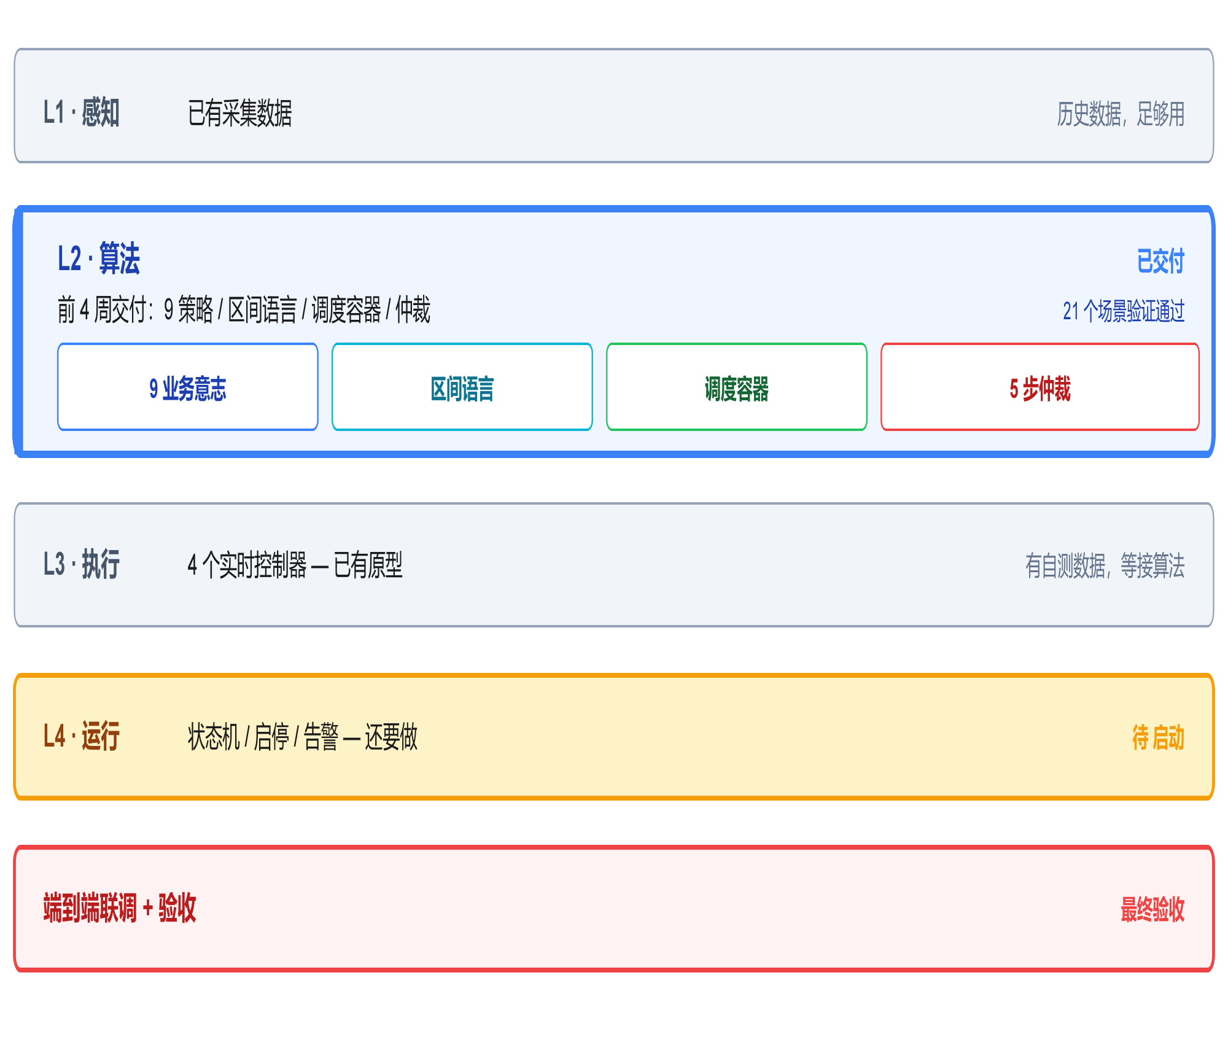
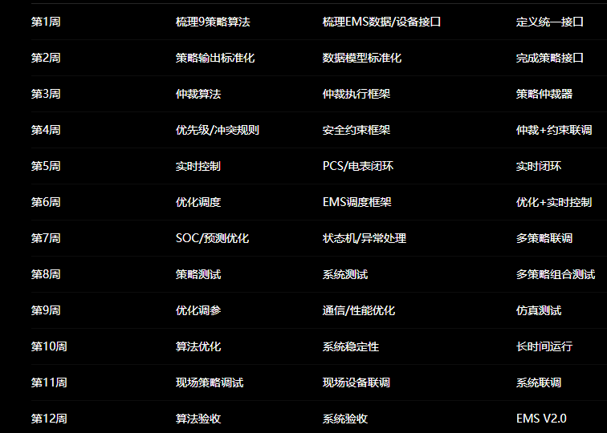
后续路线 · WHAT REMAINS
P10 / 11
P8
接 MILP 优化器
"把 01 的全局最优计划喂给算法层"
S08 动态优化现在用经验区间；下一步接 01 的精确数学规划结果，区间会更紧、更准
端到端联调
"从仿真到现场的真实链路"
P11
把 04 输出的 P_bat 真正下发到 4 个控制器，跑通一个完整工作日——把仿真结果变成真实节能
路线 = 让算法从"会算"走到"会被系统生命周期正确调度"
10 / 11

